Slide 1

Практика:
Добровольческий проект
«Открытые сердца»
КГАУСО «СДИПИ»
Приморский край
Владивосток
2023 г.

Slide 2
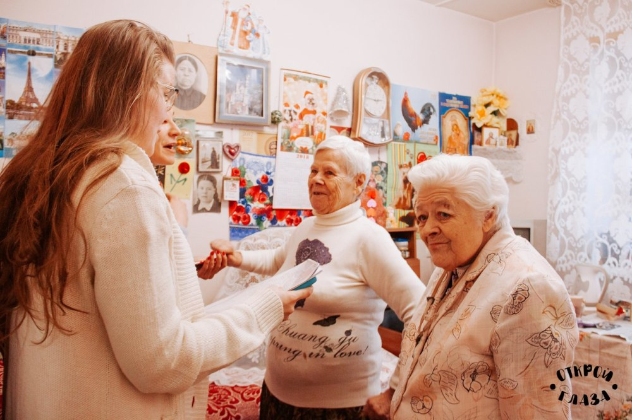
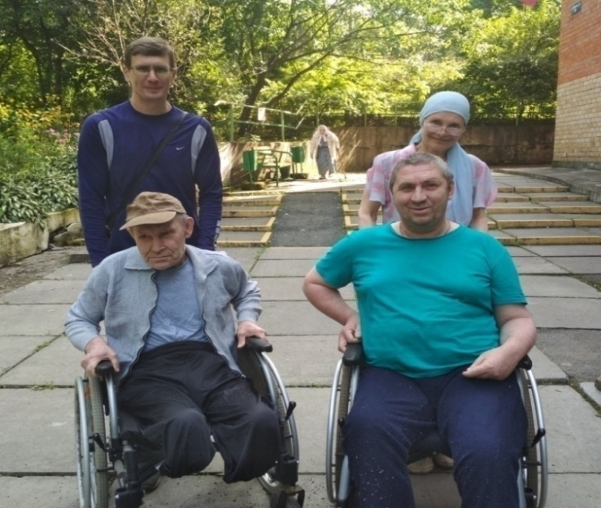
В структуре КГАУСО «СДИПИ» функционирует 3 отделения социальной медицинской реабилитации, предназначенные для граждан пожилого возраста:
- Мужчины старше 60 лет
- Женщины старше 55 лет
- Инвалиды (старше 18 лет)

Slide 3
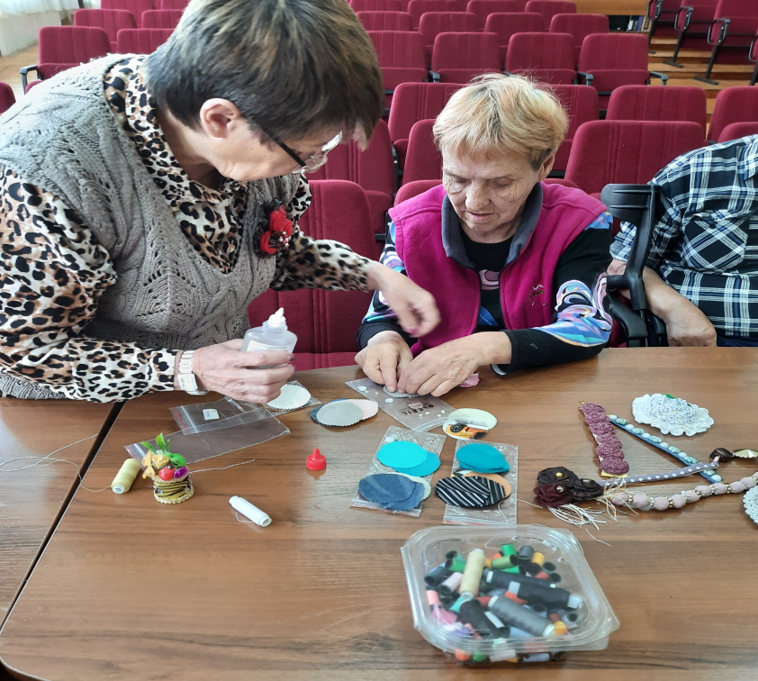
Цель практики: профилактики депривации, пожилых людей и инвалидов, относящихся к 4 и 5 группам типизации, путем вовлечения волонтеров в возрасте от 50 лет и старше в систему социального партнерства с целью формирования положительного эмоционального фона.

Slide 4
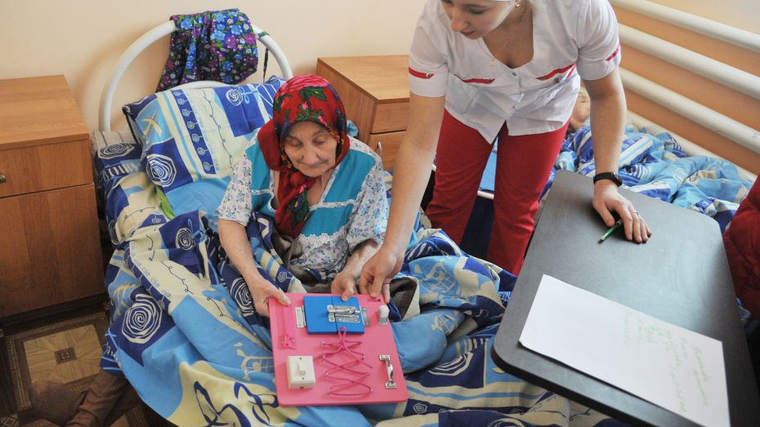
Целевая группа:
- получатели социальных услуг 4 группы ухода (по результатам типизации), с сильным снижением способности к самообслуживанию и передвижению;
- получатели социальных услуг 5 группы ухода (по результатам типизации), не имеющие грубых когнитивных нарушений.

Slide 5
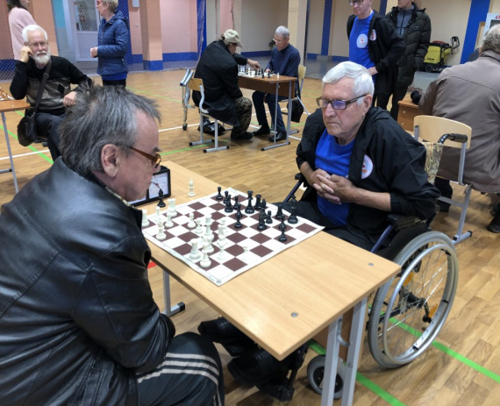
Проблема:
В учреждении существуют потребности клиентов которые не охвачены социальными услугами. Это коммуникативные и эмоциональные потребности, а именно, прогулки, чтение вслух, разговор о прошлом или необычные активные занятия. Поэтому важно, когда со стороны появляются люди, готовые составить с диалог с клиентом, тем самым проявить к клиенту внимание.
11 получателей социальных услуг из числа 5 группы, нуждающихся в общении.
47 человек, участвовавших в проекте, в полном объеме удовлетворены качеством, организованных волонтерами прогулок на свежем воздухе, что положительно влияет на общее физическое и психическое состояние.
11 человек 5 группы, участвовавших в проекте, в полном объеме удовлетворены общением с волонтёрами.

Slide 6
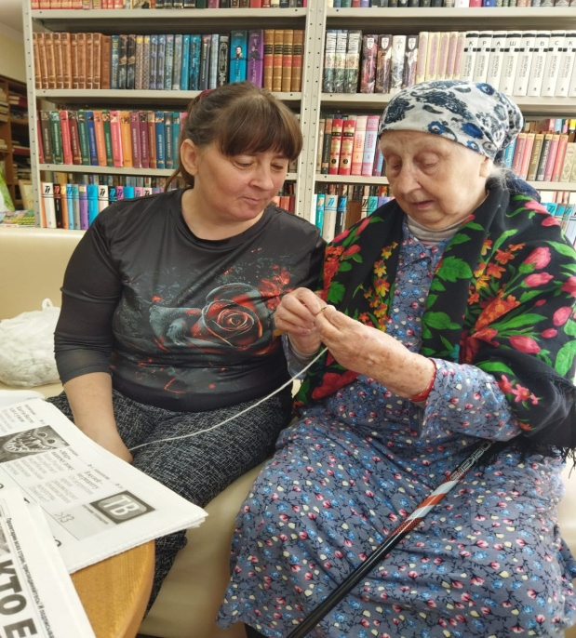
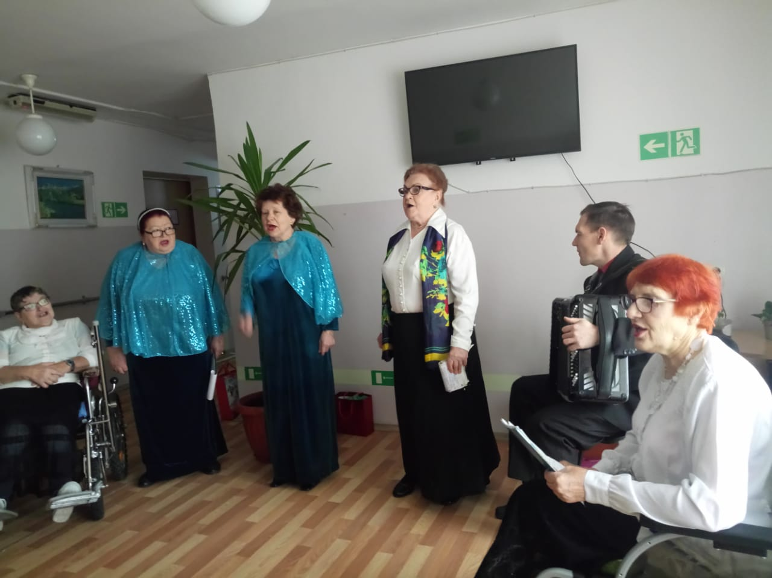
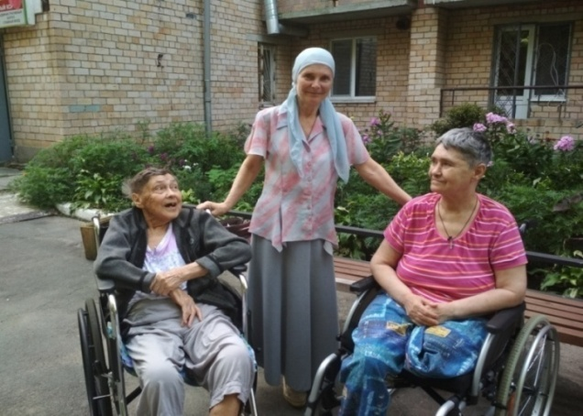
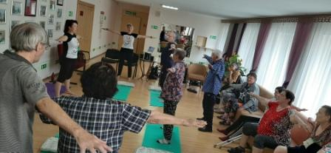
Творческие занятия: рисование, изготовление поделок
Занятия вокалом
Занятия Коуч-йогой
Прогулки на свежем воздухе

Slide 7

Задачи социальной практики:
- выявить граждан из числа маломобильных клиентов учреждения пожилого возраста и инвалидов, нуждающихся в организации социального сопровождения до социально-значимых объектов, в том числе организации прогулок;
- выявить конкретные потребности, составить индивидуальные планы маршрута;
- сформировать волонтерское движение из числа добровольцев, которые в свободное время будут навещать клиентов учреждения, проводить для них прогулки, различные мероприятия;
- провести обучающие беседы с волонтерами по правилам обращения с инвалидами и пожилыми людьми.
- провести профилактические мероприятия с помощью волонтеров для клиентов учреждения с помощью организации прогулок, досуга в зависимости от потребностей.

Slide 8
Механизм практики:
Прежде всего – это общение. Пожилым людям и инвалидам больше всего не хватает именно этого. Волонтеры проводят прогулки на свежем воздухе, беседы, чтение книг, творческие и оздоровительные мероприятия. Это, как раз, возможность для пожилых людей и инвалидов почувствовать себя полноценным человеком, почувствовать себя нужным. Волонтерам важны их история, их мнение и жизненный опыт. Волонтер получает от них внимание и тепло в ответ, осознает, что приехал он в дом-интернат не просто так. Поэтому важно, когда со стороны появляются люди, готовые их выслушать и проявить внимание. Так же важны занятия с увлеченными людьми. В связи с активным участием волонтеров в жизни клиентов учреждения, уменьшается количество конфликтов среди клиентов, повышается эмоциональный фон, а так же улучшается качество жизни в целом.

Slide 9

Для реализации социальной практики:
1. Размещена на информационных ресурсах информация о привлечении волонтеров: на сайте учреждения https://cdipi.vl.socinfo.ru/, в социальных сетях.
2. Проведена разъяснительная работа среди получателей социальных услуг учреждения по волонтёрской деятельности;
3. Проведена типизация получателей социальных услуг
4. Выявлены клиенты учреждения, нуждающиеся в организации социального сопровождения;
5. Разработано и утверждено Положение об организации и использовании труда добровольцев (волонтеров) в КГАУСО «СДИПИ»;
6. Составлен реестр волонтеров;
7. Определены координатор и куратор сопровождающие добровольцев;
8. Определены работы, услуги, выполняемые добровольцами.

Slide 10

Участники социальной практики,
реализующие мероприятия:
- религиозные организации: Владивостокская Епархия Русской Православной Церкви Московского патриархата; Храм Святого преподобного Серафима Саровского; Православная гимназия во имя Святых Равноапостольных Кирилла и Мефодия - 12 человек;
- ДВООСП «Возрождение» - 3 человека;
- пожилые люди из числа получателей социальных услуг учреждения -10 человек;
- добровольцы, индивидуально участвующие в проведении прогулок, бесед - 10 человек;
- сотрудники учреждения, оказывающие содействие в проведении мероприятий проекта – 15 человек.

Slide 11

Для успешного внедрения практики к добровольцам предъявляются следующие требования:
1. Ознакомиться с положением о добровольческой деятельности;
2. Предоставить результаты флюорографического обследования и сертификат вакцинации от COVID 19;
3. Заполнить учетную карточку волонтера;
4. Подписать соглашение о сотрудничестве между администрацией учреждения и волонтером;
5. Пройти инструктаж.

Slide 12
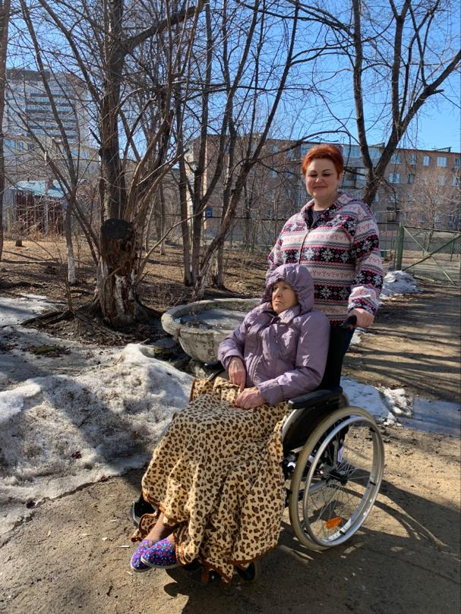
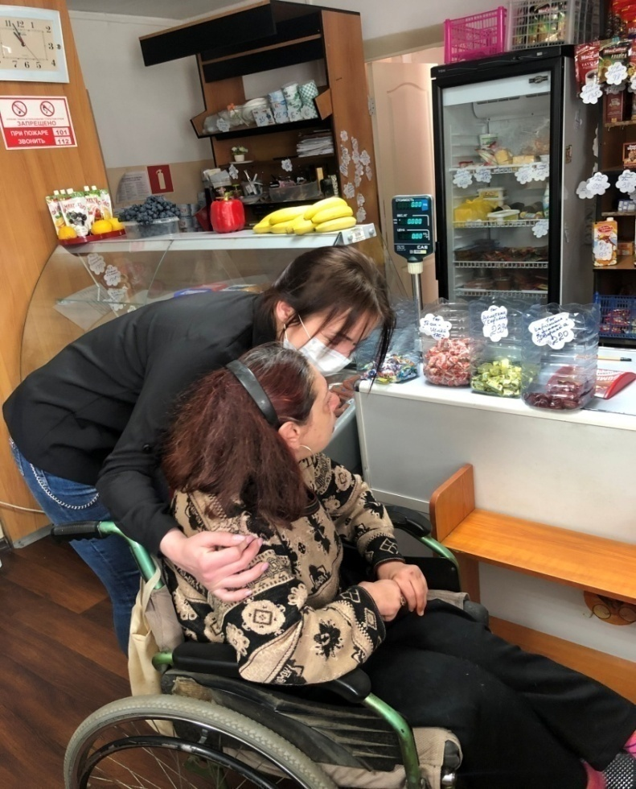
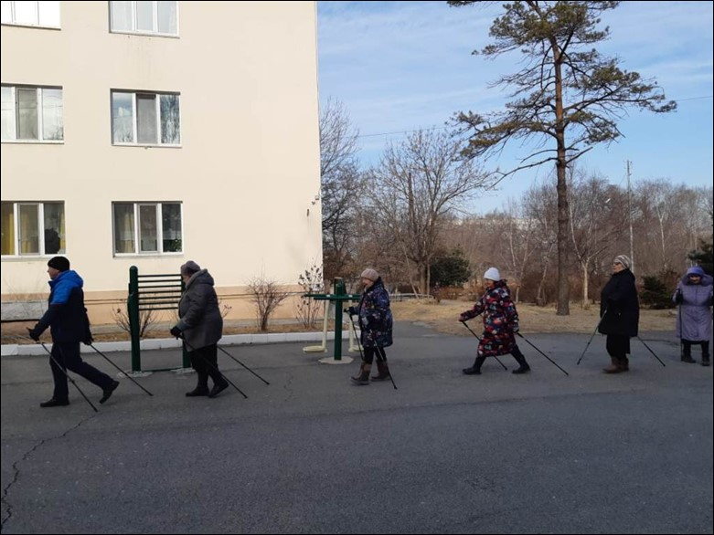
Беседы и прогулки для поднятия настроения

Slide 13
Достигнутые результаты
К реализации социальной практики было привлечено 50 волонтеров.
Выявлено 50 получателей социальных услуг из числа 4 группы ухода (по результатам типизации), нуждающихся в организации социального сопровождения до социально – значимых объектов, в том числе в организации прогулок.
Выявлено 11 получателей социальных услуг из числа 5 группы ухода (по результатам типизации), нуждающихся в общении.
Разработан 61 индивидуальный план маршрута.
Обучено 50 волонтеров правилам обращения с маломобильными клиентами.
В результате проведенного анкетирования было выявлено, что у 89 % (54 человека) повысился уровень качества жизни, поскольку, появилась доступная возможность посетить объекты социальной значимости.
100 % (50 человек), участвовавших в проекте, в полном объеме удовлетворены качеством, организованных волонтерами прогулок на свежем воздухе, что положительно влияет на общее физическое и психическое состояние.
100% (11 человек) довольны результатами общения с волонтёрами

